Slide 1
Раздел 1. Язык программирования С
Глава 11. Файлы и потоки
Лекция 13

Slide 2
§ 11.1 Определения
Файлом называется последовательность байт, хранящаяся на внешнем носителе информации.
Потоком называется логический интерфейс (программа), который обеспечивает доступ к файлу.
Прежде чем использовать поток для доступа к файлу, его необходимо соединить с этим файлом с помощью указателя.
Файл – FILE
Поток – FILE*.
Каждый поток может работать в двух режимах – текстовом и бинарном.
Прототипы функции - <stdio.h>
Лекция 13

Slide 3
§ 11.2 Открытие/закрытие файла
Для соединения файла с потоком используется функция:
FILE* fopen (const char* filename, const char* mode);
Которая открывает файл с именем filename в режиме mode. В случае успеха – указатель на поток,
в случае неудачи – NULL.
Например:
FILE *out = fopen(“out.bin”, “wb”);
FILE *in = fopen(“file.txt”,”r”);
Лекция 13

Slide 4
§ 11.2 Открытие/закрытие файла
Параметр mode может принимать следующие значения:
“r”, “rb” – чтение;
“w”, “wb” – запись;
“a”, “ab” – присоединение
в текстовом и бинарном режимах.
Причем,
при “r”, “rb” – указатель на начало файла;
при “w”, “wb” – указатель на начало нового файла;
при “a”, “ab” – указатель на конец файла.
Лекция 13

Slide 5
§ 11.2 Открытие/закрытие файла
Закрытие файла (отсоединение потока):
int fclose (FILE* stream);
Перенаправление потока:
FILE* fopen (const char* filename, const char* mode, FILE* stream);
которая закрывает файл, соединенный с потоком stream и соединяет с этим потоком файл filename в режиме mode.
Лекция 13

Slide 6
§ 11.3 Стандартные функции для работы с файлами
1. Индикатор конца файла
int eof (FILE* stream);
Результат !=0 если достигнут конец файла, иначе 0.
while (!eof(file))
{
}
2. Начальная позиция
void rewind (FILE* stream);
Устанавливает индикатор позиции в начало файла, связанного с потоком stream
Лекция 13

Slide 7
§ 11.3 Стандартные функции для работы с файлами
3. Сдвиг позиции
int fseek (FILE* stream, long offset, int mode);
Сдвигает индикатор позиции на offset байт.
Параметр mode может принимать следующие значения:
SEEK_END – смещение от начала файла;
SEEK_CUR – смещение от текущей позиции;
SEEK_END – смещение от конца файла.
Лекция 13

Slide 8
§ 11.3 Стандартные функции для работы с файлами
4. Текущая позиция
long ftell (FILE* stream);
Возвращает текущую позицию файла.
Лекция 13

Slide 9
§ 11.3 Стандартные функции для работы с файлами
5. Удаление файла
int remove (const char* filename);
Удаляет файл с именем filename.
При удачном исполнении возвращает 0.
6. Переименование файла
int rename (const char* old_filename, const char* new_filename, );
Лекция 13

Slide 10
§ 11.4 Блочный ввод-вывод
Ввод-вывод блоками используется бинарными потоками. Для записи блока в файл используется функций fwrite, для чтения – fread.
Используется для организации работы со структурами. При записи вся структура единым блоком заносится в файл. Доступ к отдельным полям структуры через точку (.)
Лекция 13

Slide 11
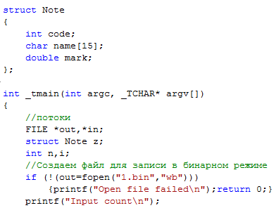
§ 11.4 Блочный ввод-вывод
Лекция 13

Slide 12
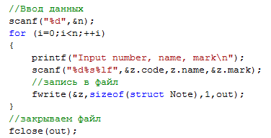
§ 11.4 Блочный ввод-вывод
Лекция 13

Slide 13
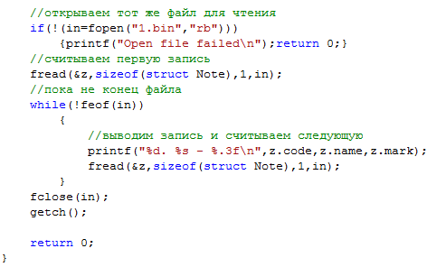
§ 11.4 Блочный ввод-вывод
Лекция 13

Slide 14
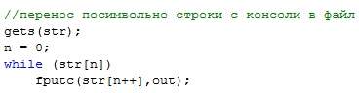
§ 11.5 Символьный ввод-вывод
1. Ввод-вывод символов
int fputc (int c, FILE* stream);
int fgetc (FILE* stream);
Например:
Лекция 13

Slide 15
§ 11.5 Символьный ввод-вывод
2. Ввод-вывод строк
int fputs(const char* str, FILE* stream);
Записывает строку str в файл, связанный с потоком stream, не включая завершающий нулевой символ.
int fgets(const char* str, int n, FILE* stream);
Читает строку из потока stream в переменную str. Останавливается, если прочитан n-1 символ, или символ ‘\n’ или достигнут конец файла.
Лекция 13

Slide 16
§ 11.5 Символьный ввод-вывод
3. Форматированный ввод-вывод
int fprintf(FILE* stream, const char* format, …);
int fscanf(FILE* stream, const char* format, …);
Лекция 13

Slide 17
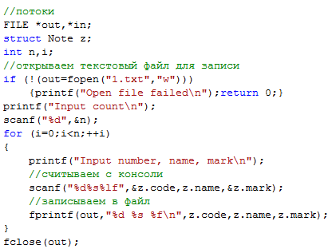
§ 11.5 Символьный ввод-вывод
Лекция 13

Slide 18
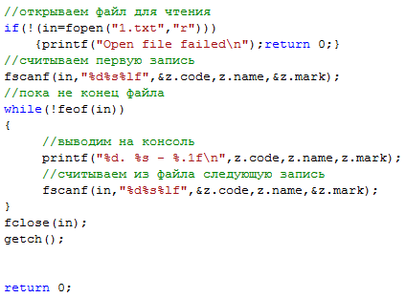
§ 11.5 Символьный ввод-вывод
Лекция 13

